Slide 1
كتابٌ يتحدَّثُ عن نفسِهِ

Slide 2
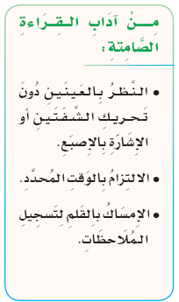
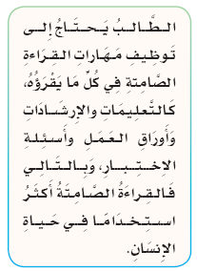
كتابٌ يتحدَّثُ عن نفسِهِ
الوعي القرائي
الوحدة الثانية
2
نص الفهم القرآني
1
2

Slide 3
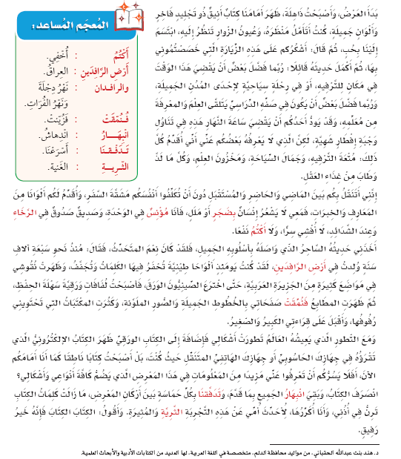
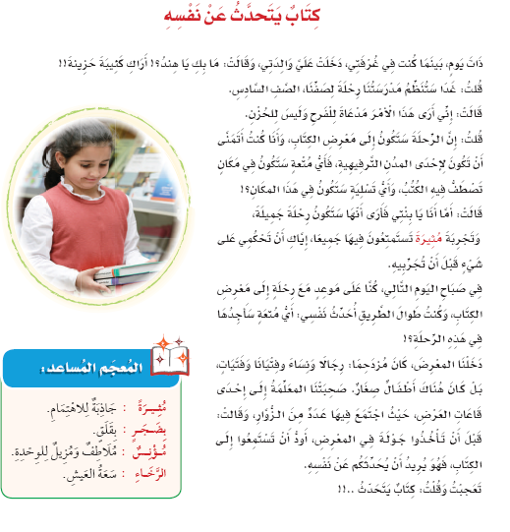
كتابٌ يتحدَّثُ عن نفسِهِ
الوعي القرائي
الوحدة الثانية
2
نص الفهم القرآني

Slide 4
كتابٌ يتحدَّثُ عن نفسِهِ
الوعي القرائي
أقرأُ النص قراءة صامتة ثم أُجيب عن الأسئلة الآتية:
أقرأُ
أ
الوحدة الثانية
2
فتاة تحمل كتب
ماذا يوجد في الصورة ؟
لأن الرحلة إلى معرض الكتاب ،وكانت تتمنى أن تكون لإحدى الأماكن الترفيهية
لِمَ كانت الفتاةُ حزينةً ؟
نص الفهم القرآني
عندما بدأ العرض
متى تحدَّثَ الكتابُ ؟

Slide 5
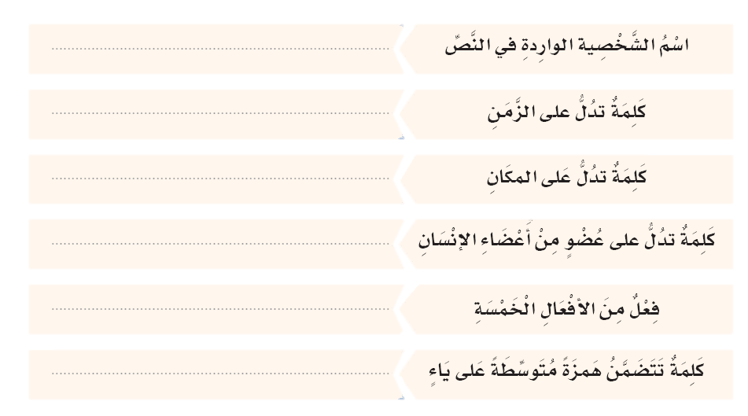
كتابٌ يتحدَّثُ عن نفسِهِ
الوعي القرائي
أقرأُ النص قراءة صامتة ثم أُجيب عن الأسئلة الآتية:
أقرأُ
أكتبُ المطلوب في مكانه المخصص :
ب
الوحدة الثانية
2
هند
يوم - سنة - زمناً طويلاً
أرض - أمامك
نص الفهم القرآني
قدمي - عيني - يد
تعرفوا - تسعيان - تدفقتا
كئيبة - الشدائد - يومئذ

Slide 6
كتابٌ يتحدَّثُ عن نفسِهِ
أ- أضعُ علامة على يمين الاختيار الصحيح من المتعددات الآتية :
الوعي القرائي
يُعبِّرُ النَّص عن :
أحداث زيارة معرضِ كتابٍ
التخطيط لرحلةٍ سياحيةٍ حولَ العالَمِ
الوحدة الثانية
2
أحداث حُلمٍ جميلٍ
مُذكِراتٍ يوميّةٍ حول زيارةِ مكتبةٍ
مجالُ النَّص :
نص الفهم القرآني
اجتماعي
علمي
ثقافي
رياضي

Slide 7
كتابٌ يتحدَّثُ عن نفسِهِ
أُنمِّي لُغتي :
الوعي القرائي
أ- أضعُ علامة على يمين المعنى المناسب لما لُوِّنَ بالأزرق في كل جملة مما يأتي:
دون أن تُكَلِّفوا أنفُسَكُم مشَقَّةَ السَّفَرِ
الوحدة الثانية
2
مسافةَ رحلةٍ طويلةٍ
صُعوبةً و مُعاناةً
وسيلةَ مواصلاتٍ
تَكلِفَةً ماليَّةً
نص الفهم القرآني
و أصبحَتُ ذاهِلةً
حائرةً لا أستطيعُ التَّفكيرَ
خائفةً مذعورةً
مُتلَعْثِمةً في كلامي
مُضطَرِبَةً في حركاتي

Slide 8
كتابٌ يتحدَّثُ عن نفسِهِ
الوعي القرائي
أَخَذَني حديثُهُ السَّاحِرُ
استمالني للاستماعِ إليهِ بإعجابٍ
سَخِرْتُ منه و ضَحكتُ
الوحدة الثانية
2
مَنَعني من الكلامِ بصوتٍ مسموعٍ
فَرِحتُ و سعِدتُ
كنتُ أتأمَّلُ مَنظَرَهُ
نص الفهم القرآني
أرسمُ صورةً جميلةً عنه في خيالي
أتساءلُ عن سِرِّ جمالِهِ
أُقارِنُ شَكلَهُ القديمِ بِشكلِهِ الحديثِ
أُعيدُ النَّظَرَ فيه مرَّةً بعدَ أُخرى

Slide 9
كتابٌ يتحدَّثُ عن نفسِهِ
الوعي القرائي
2- أستخرِجُ من النَّص ما يتَّفقُ و العلاقاتِ الآتية على غرار المثالِ
الوحدة الثانية
2
لوحات ولفافات
العلم والمعرفة
أضحكه وأبكيه
نص الفهم القرآني

Slide 10
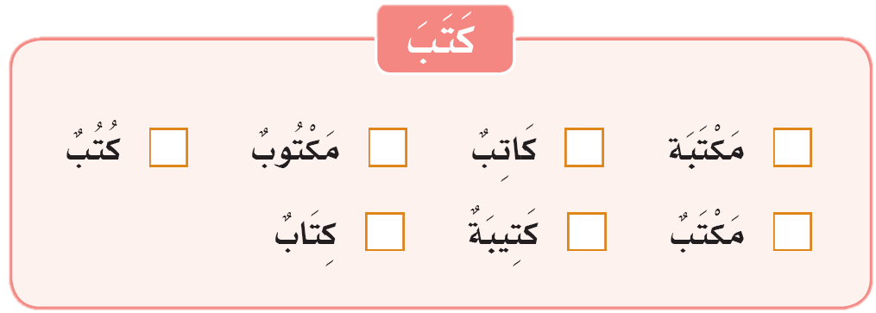
كتابٌ يتحدَّثُ عن نفسِهِ
الوعي القرائي
أستبعدُ الكلمة الغريبة من أسرة الفعل ( كتب ) و أبحث عن معناها و أضعها في جملة مفيدة:
الوحدة الثانية
2
نص الفهم القرآني
كتيبة
الكلمة الغريبة
الفرقة العظيمة من الجيشِ
معناها
دافعَتْ كتيبةُ الجيشِ عنِ الوطنِ
الجملة المفيدة

Slide 11
كتابٌ يتحدَّثُ عن نفسِهِ
الوعي القرائي
أفهمُ
بِمَ كانتْ هندُ تُحدِّثُ نفسها و هي في الطريق إلى معرضِ الكُتابِ ؟
1
كانَتْ تقولُ لنفسها : أيُّ متعةٍ سأجدها في هذهِ الرحلةِ؟!
الوحدة الثانية
2
لماذا تَعَجِّبَتْ هندُ مِنْ حَديثِ الكِتابِ
2
نص الفهم القرآني
لآنها سَمعَتْ صوتَ الكتابِ يتحدثُ والكتابُ جمادٌ صامتٌ لا لسانَ له فكيف يمكنه أن يسمعها صوته
لماذا يُعَدُّ الكتابُ ضرورةً لكلِّ إنسانٍ ؟
3
تفيدُ قراءةُ الكتبِ العقلَ فهي غذاءٌ للروحِ والعقلِ وتمدُّه بالمعلومات والمعارف ، فالقراءةُ تزيدُ حصيلتَه المعرفية

Slide 12
كتابٌ يتحدَّثُ عن نفسِهِ
الوعي القرائي
4- أُكملُ المخطط الآتي الدَّال على سِماتِ الكتابِ الواردةِ في النّصِّ :
الوحدة الثانية
2
نافع عند الشدائد
أمين
صديق
صور ملونة
أوراق
كتاب مطبوع
لفافات ورقية
لوحات طينية
معلومات
نص الفهم القرآني

Slide 13
كتابٌ يتحدَّثُ عن نفسِهِ
الوعي القرائي
أُحلِّلُ
جعلته إنسان يتحدث
كيفَ أبدعَتِ الكاتبةُ في وصفِ الكتابِ ؟
1
قال الكِتابِ :إنَّني أتنقَّلُ بكم بينَ الماضي و الحاضِرِ و المُستَقبَلِ و ماذا يقصدُ بذلكَ ؟
2
الوحدة الثانية
2
يقصدُ أنه يُطلعهم على تاريخِ الأجدادِ ليخطّطوا في الحاضرِ لمستقبلٍ زاهرٍ
كيف هي علاقةُ أمّ هند بالكتابِ ؟ أدعمُ رأيي بما يؤيِّده من النَّص ؟
3
علاقةٌ متينةٌ قويةٌ فهي تحبُّ الكتبَ ،والدليلُ عندما قالت لهندٍ: أمَّا أنا يا بُنيَّتي فأرى أنها ستكونُ رحلةً جميلةً
نص الفهم القرآني
هل استطاعَ العلمُ الحديثُ أن يَصنعَ كتاباً ناطقاً ؟ أدعم رأيي بمثال .
4
نعم ،مثل الكتب الإلكترونية الناطقة وبرامج قراءة الكتب
أشعرُ بالسَّعادةِ لزيارتي معرض الكتاب
ما شُعوري لَو كُنْتَ مكانَ هندٍ ؟
5

Slide 14
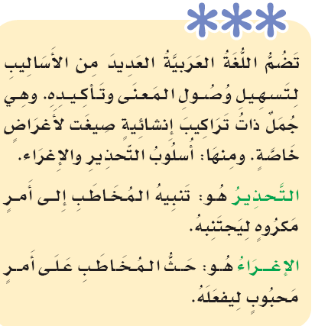
كتابٌ يتحدَّثُ عن نفسِهِ
أُحاكي الأُسلوب اللغوي:
الوعي القرائي
أسلوب التحذير و الإغراء
الوحدة الثانية
2
أتأمّلُ ما ورَدَ في النَّص :
إيَّاكِ أنْ تَحكُمي على شيءٍ قبلَ أنْ تُجرِّبيهِ
الكتابَ الكتابَ فإِنَّهُ خيرُ رفيقٍ
نص الفهم القرآني
الأولى :أسلوب تحذير/ الثانية :أسلوب إغراء
ما الفرق بين الأسلوبين ؟
الاجتهادَ الاجتهادَ فإِنَّهُ سبيلُ النجاحِ
إِيَّاكَ أنْ تُهمِل دروسَكَ
أُحاكي الجملتين :

Slide 15
كتابٌ يتحدَّثُ عن نفسِهِ
أكتبُ في فراغ الجمل الآتية التكملة المناسبة على غرار ما تعلّمت :
الوعي القرائي
1- حثَّتْ هيفاءُ صديقتها قائلةً
الصِّدقَ
الصِّدقَ فإنَّه خُلُقٌ مَحْمُودٌ !
الوفاءَ
الوحدة الثانية
2
الوفاءَ فذلِكَ يَجْعَلُكِ محبوبةً !
التهذيبَ
الأَدَبَ و معَ رفيقاتِكِ
2- حَذَّرَ عَليٌّ صديقَهُ قائلاً
نص الفهم القرآني
التكبَّرَ التكبَّرَ , حتّى
لا تنالَ كُرْهَ الناسِ
تذكرَ
إِيَّاكَ أَنْ عيوبَ النَّاسِ
إِيَّاكَ أَنْ فإنَّه خُلُقٌ مَذمومٌ
تسرقَ

Slide 16
كتابٌ يتحدَّثُ عن نفسِهِ
أُحَذِّرُ أخي من الوقوعِ فيما يأتي , باستعمالِ صُورِ التَّحذيرِ
الوعي القرائي
إياك والافراطَ في الأكل
الوحدة الثانية
2
إياك والتدخينَ فإنه يضر بصحة القلب
إياك أن تقعَ في الحفرة
إياك أن تقتربَ من النار فهي مؤذية
نص الفهم القرآني
إياك والإسرافَ لأن الله لا يحب المسرفين

Slide 17
كتابٌ يتحدَّثُ عن نفسِهِ
الوعي القرائي
تفكير ناقد
الوحدة الثانية
2
بالتعاون مع مجموعتي ُحدِّدُ الإجابة غير الصحيحة مع التعليل :
نص الفهم القرآني
الجملة الثانية لأنه لا يوجد فيها إلزام

Slide 18
كتابٌ يتحدَّثُ عن نفسِهِ
أرسمُ خريطة مفاهيم تُلَخِّصُ أهم الأفكارُ التي وردت في النَّص
أكتبُ
الوعي القرائي
يجب علينا ألا نحكم على الشيء قبل أن نجربه
الوحدة الثانية
2
نص الفهم القرآني
كتاب يتحدث عن نفسه
الكتاب خير صديق للإنسان
فهو أيضا ينقلنا عبر الماضي
والحاضر والمستقبل
مراحل تطور الكتب

Slide 19
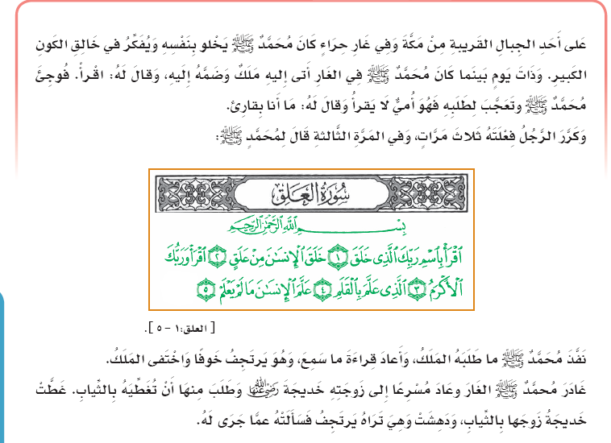
كتابٌ يتحدَّثُ عن نفسِهِ
أُغني مِلَفَّ تعلُّمي
الوعي القرائي
الوحدة الثانية
2
نص الفهم القرآني
أنه كان في الغار وأتى إليه الوحي على هيئة رجل ذاك الرجل هو جبريل عليه السلام
تُرى ,ما الذي جرى لِمحَمَدٍ ﷺ و من ذاك الرجل الذي رآهُ في الغارِ؟
وتدعونا إلى القراءة
و إلامَ تدعونا أولُ الآيات التي نزلَتْ عليه ؟
وتفسيرها : اقرأْ أيُّها النبي ما أُنزِل إليكَ من القرآنِ
و ما تفسيرها ؟

Slide 20
انتهى الدرس

